Slide 1
Konfigurator-zahradnich-traktoru
Bouchner,Bišof,Vlasák,Vidlák

Slide 2
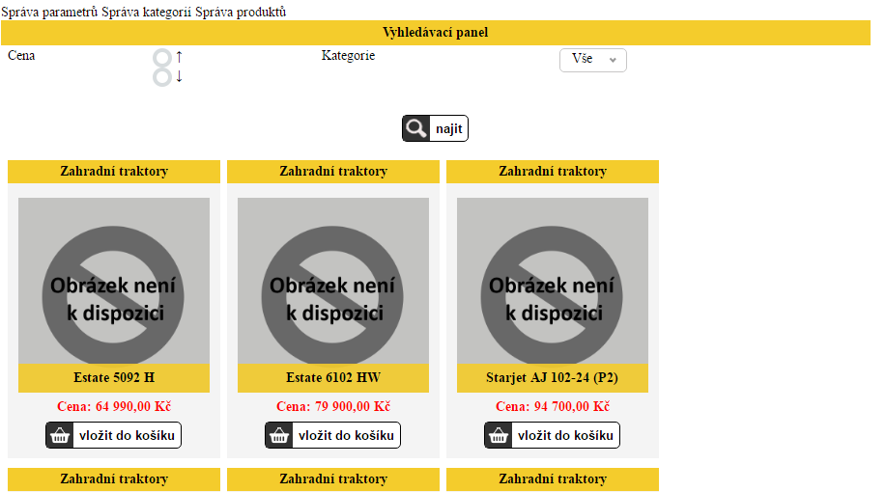
Úvodní strana

Slide 3
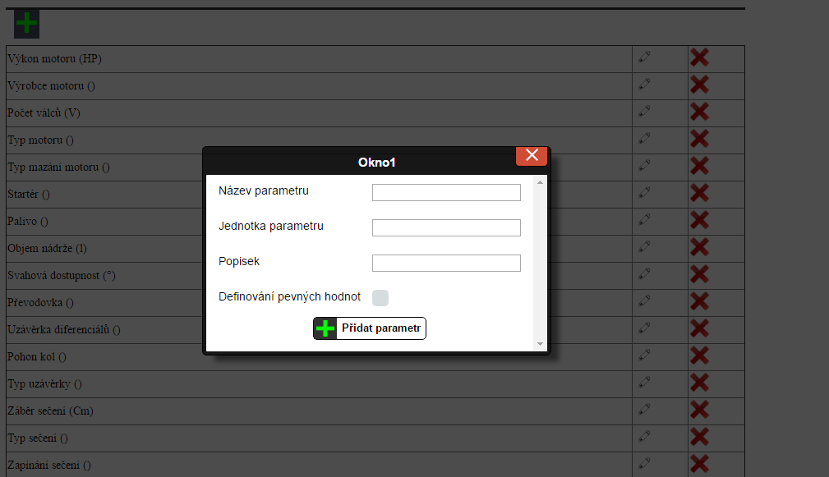
Správa parametrů

Slide 4
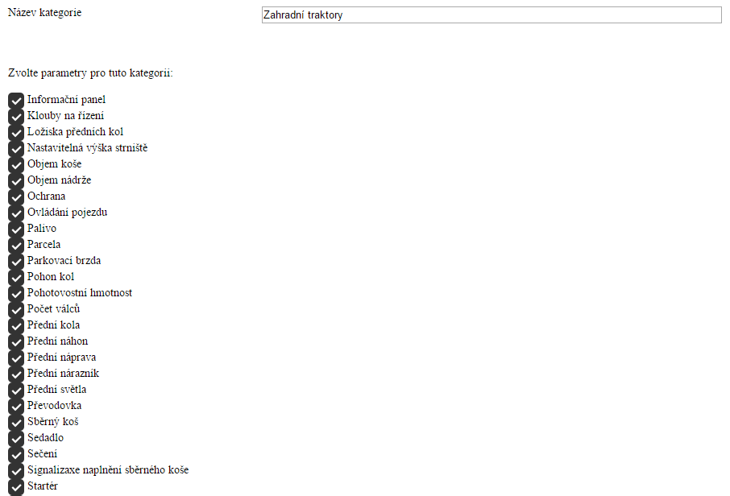
Úprava kategorie

Slide 5
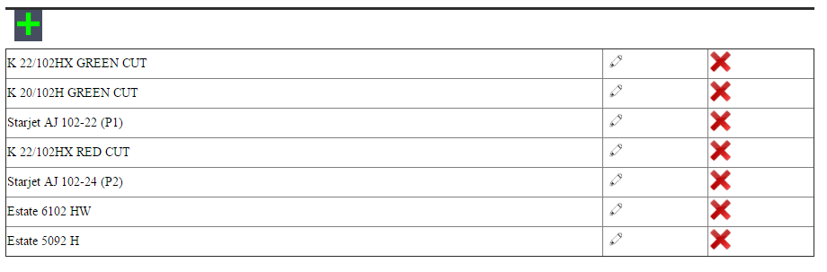
Správa produktů

Slide 6
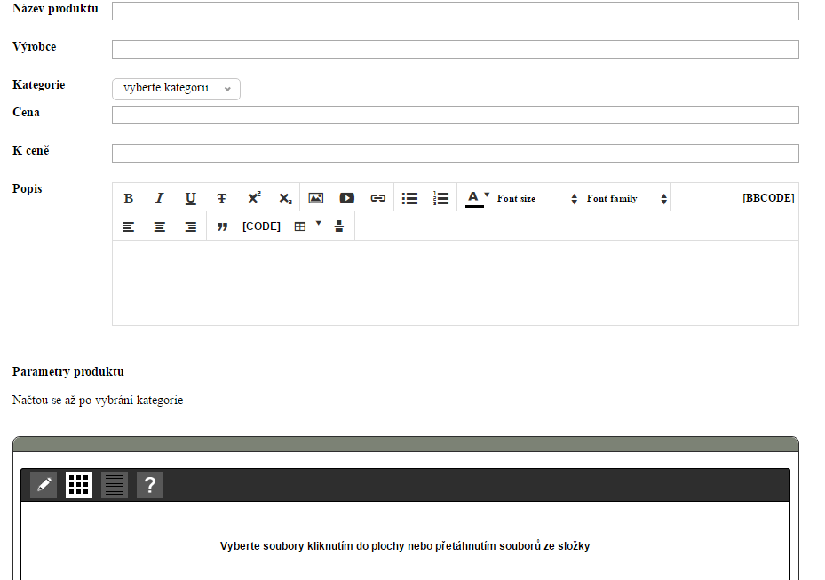
Správa produktů

